Slide 1
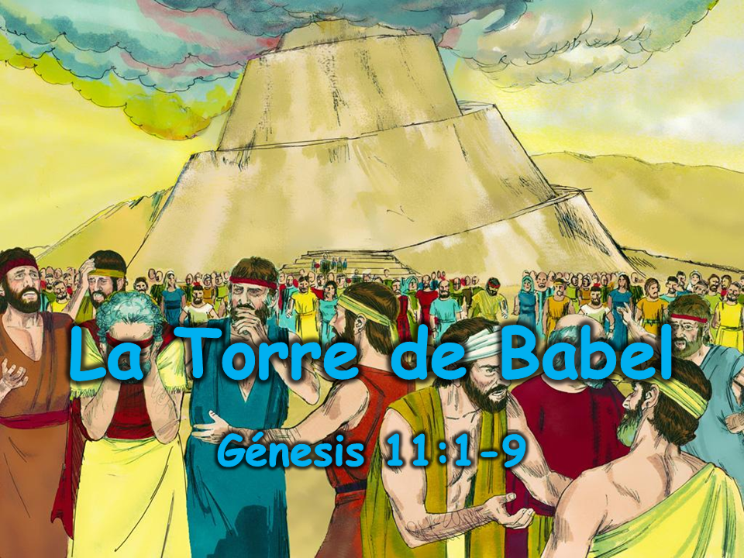
misionleccionesbiblicas.org La Torre de Babel
‹#›
Notes:
1. Portada: La Torre de Babel (Génesis 11:1-9)

Slide 2
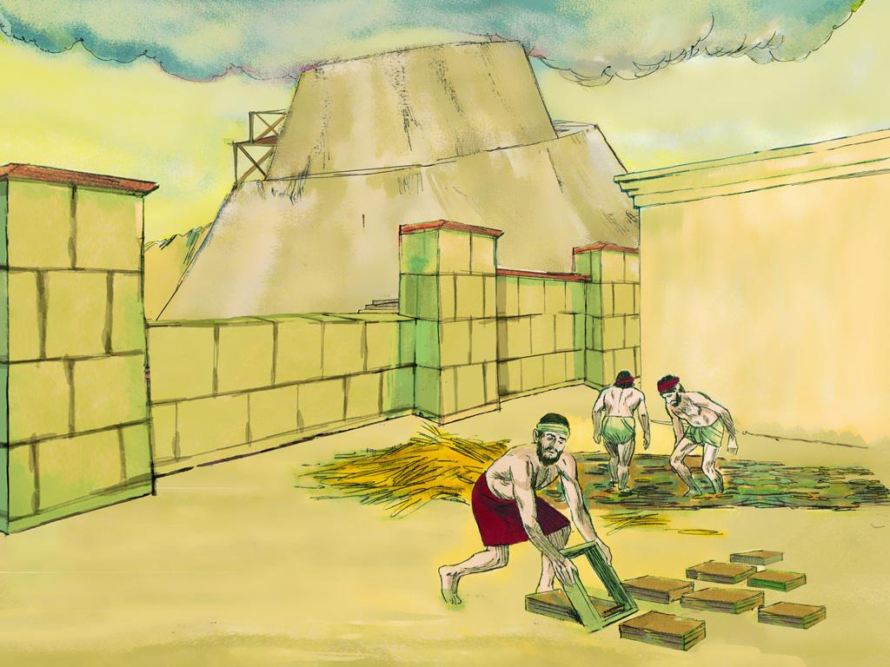
misionleccionesbiblicas.org La Torre de Babel
‹#›
Notes:
2. Después del diluvio, la gente tuvo que empezar de nuevo. Los hijos de Noé tuvieron familias grandes y pronto había mucha gente. Lamentablemente, la gente comenzó a olvidarse de Dios. Dios quería que se mudaran a otros lugares, pero decidieron quedarse juntos en una sola ciudad.

Slide 3
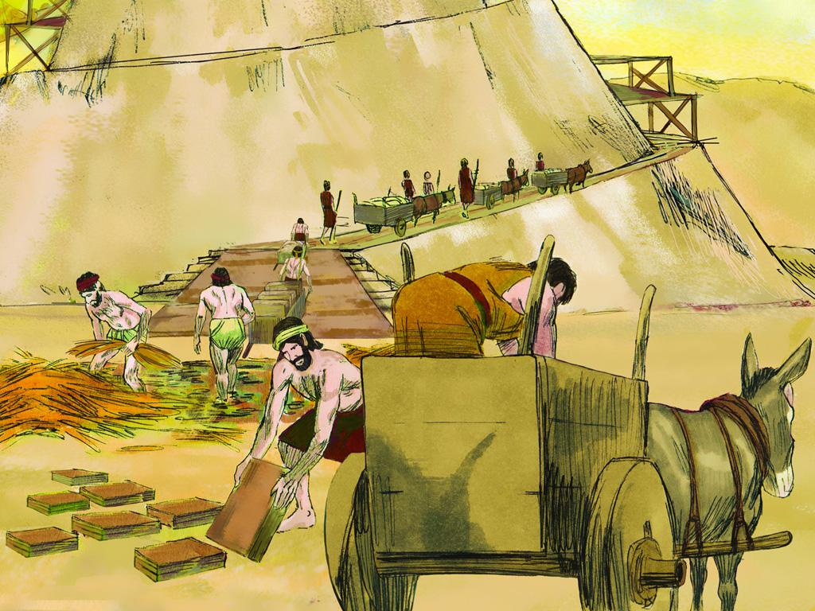
misionleccionesbiblicas.org La Torre de Babel
‹#›
Notes:
3. Con el tiempo, comenzaron a olvidarse de Dios y solo pensaban en cuán buenos constructores eran. ¡Estaban tan orgullosos de sí mismos! La gente quería construir algo para mostrar cuán buenos eran y para ser famosos. Decidieron construir una torre muy alta.

Slide 4
4. Do you know what the word “pride” means? Actually, pride can have a good meaning or a bad meaning.
Good Pride is when you feel good about yourself because you have done a good job or you are part of something good that makes you feel happy. You might feel proud of the way you have learned something new at school or you may be proud of your family. God likes it when we feel this kind of pride.
Bad Pride is when you think TOO well of yourself. You might think you are better than you really are if you have bad pride. You might look down on other people and think you are better than them. God does not want us to have this kind of pride.
☑ Orgullo
⌧ Orgullo
misionleccionesbiblicas.org La Torre de Babel
‹#›
Notes:
4. ¿Sabes qué significa la palabra “orgullo”? Puede tener un significado bueno o malo.
El Orgullo Bueno es cuando te sientes bien contigo mismo porque has hecho un buen trabajo o eres parte de algo bueno que te hace feliz. Podrías sentirte orgulloso de la forma en que has aprendido algo nuevo en la escuela o podrías estar orgulloso de tu familia. A Dios le gusta cuando sentimos este tipo de orgullo.
El Orgullo Malo es cuando piensas demasiado bien de ti mismo. Si tienes un orgullo malo, podrías pensar que eres mejor de lo que realmente eres. También podrías menospreciar a otras personas y pensar que eres mejor que ellas. Este tipo de orgullo se conoce como arrogancia y Dios no quiere que tengamos este tipo de orgullo.

Slide 5
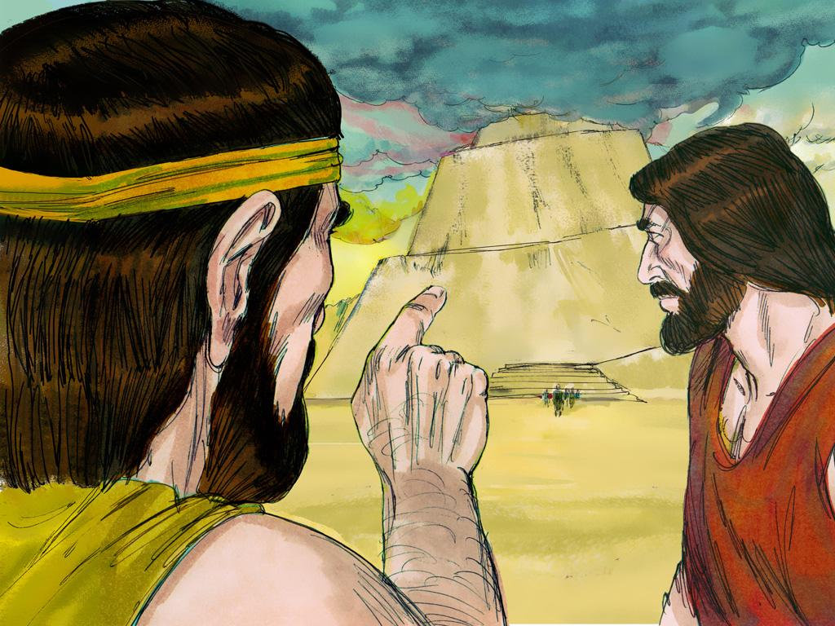
misionleccionesbiblicas.org La Torre de Babel
‹#›
Notes:
5. Las personas que estaban construyendo la torre tenían un tipo de orgullo malo. Pensaban que su plan era mejor que el plan de Dios. Pensaban que no necesitaban a Dios para hacer la mejor ciudad y la torre más alta. Pensaban que podían hacerlo todo por su cuenta. Pensaban tanto en ellos mismos que casi no pensaban en Dios.

Slide 6
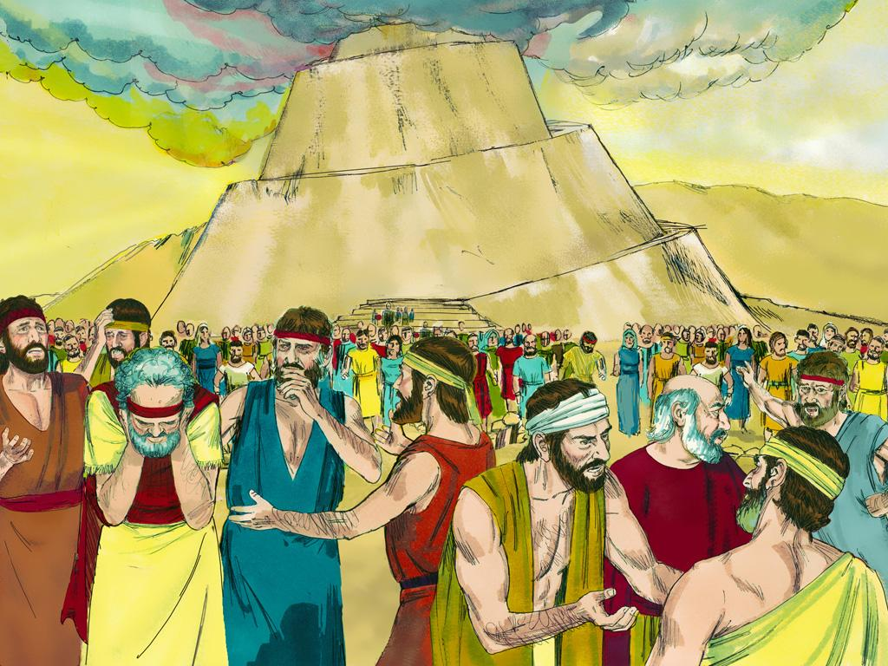
misionleccionesbiblicas.org La Torre de Babel
‹#›
Notes:
6. Finalmente, Dios decidió poner fin a este orgullo. Quería que las personas pensaran en Él y no en una torre. Quería que las personas comenzarán a mudarse a nuevos lugares y no vivieran todos en una gran ciudad.
Entonces Dios hizo que ocurriera algo asombroso. Dios confundió los idiomas de las personas para que ya no pudieran entenderse entre sí. Cuando alguien hablaba, solo sonaba como ruidos extraños o “balbuceo”.

Slide 7
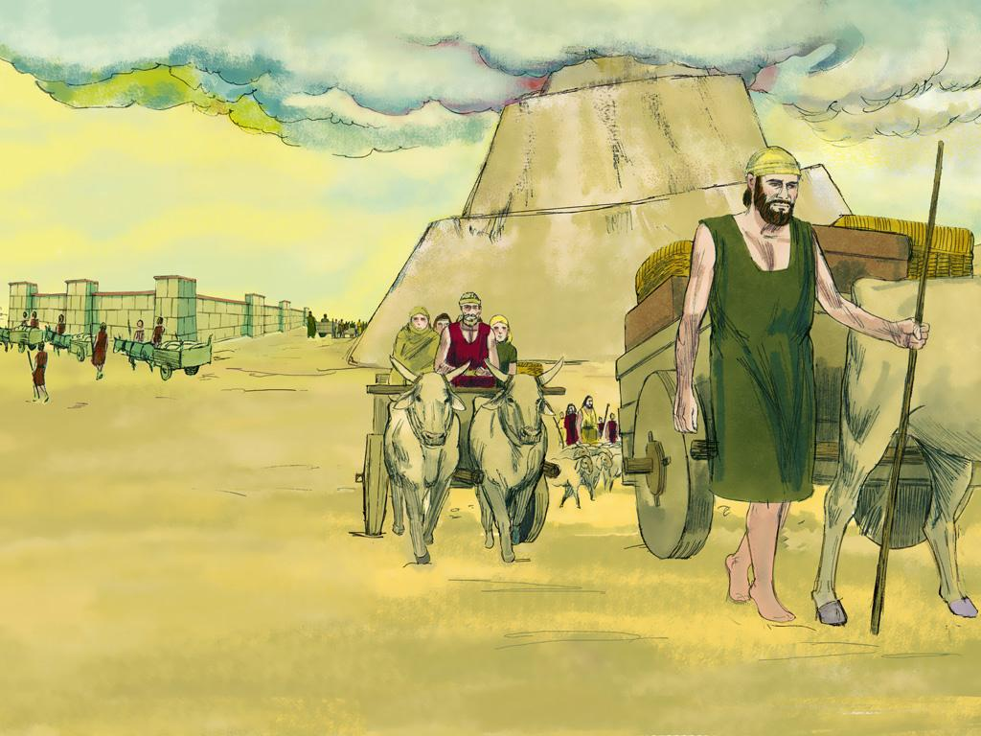
misionleccionesbiblicas.org La Torre de Babel
‹#›
Notes:
7. Se volvió imposible trabajar juntos en la torre. Todos se mezclaron. La ciudad llegó a ser conocida como “Babel” debido a todos los diferentes idiomas. Todo en la ciudad era tan confuso que la gente comenzó a mudarse a lugares más pequeños donde pudieran aprender a hablar mejor juntos. Ahora dejaron de tener tanto orgullo malo. Aprendieron una lección importante sobre el orgullo. Aprendieron que no eran los mejores después de todo. ¡Dios es el mejor!

Slide 8
Notas Para Maestros
1. Portada: La Torre de Babel (Génesis 11:1-9)
2. Después del diluvio, la gente tuvo que empezar de nuevo. Los hijos de Noé tuvieron familias grandes y pronto había mucha gente. Lamentablemente, la gente comenzó a olvidarse de Dios. Dios quería que se mudaran a otros lugares, pero decidieron quedarse juntos en una sola ciudad.
3. Con el tiempo, comenzaron a olvidarse de Dios y solo pensaban en cuán buenos constructores eran. ¡Estaban tan orgullosos de sí mismos! La gente quería construir algo para mostrar cuán buenos eran y para ser famosos. Decidieron construir una torre muy alta.
4. ¿Sabes qué significa la palabra “orgullo”? Puede tener un significado bueno o malo.
El Orgullo Bueno es cuando te sientes bien contigo mismo porque has hecho un buen trabajo o eres parte de algo bueno que te hace feliz. Podrías sentirte orgulloso de la forma en que has aprendido algo nuevo en la escuela o podrías estar orgulloso de tu familia. A Dios le gusta cuando sentimos este tipo de orgullo.
El Orgullo Malo es cuando piensas demasiado bien de ti mismo. Si tienes un orgullo malo, podrías pensar que eres mejor de lo que realmente eres. También podrías menospreciar a otras personas y pensar que eres mejor que ellas. Este tipo de orgullo se conoce como arrogancia y Dios no quiere que tengamos este tipo de orgullo.
5. Las personas que estaban construyendo la torre tenían un tipo de orgullo malo. Pensaban que su plan era mejor que el plan de Dios. Pensaban que no necesitaban a Dios para hacer la mejor ciudad y la torre más alta. Pensaban que podían hacerlo todo por su cuenta. Pensaban tanto en ellos mismos que casi no pensaban en Dios.
6. Finalmente, Dios decidió poner fin a este orgullo. Quería que las personas pensaran en Él y no en una torre. Quería que las personas comenzarán a mudarse a nuevos lugares y no vivieran todos en una gran ciudad.
Entonces Dios hizo que ocurriera algo asombroso. Dios confundió los idiomas de las personas para que ya no pudieran entenderse entre sí. Cuando alguien hablaba, solo sonaba como ruidos extraños o “balbuceo”.
7. Se volvió imposible trabajar juntos en la torre. Todos se mezclaron. La ciudad llegó a ser conocida como “Babel” debido a todos los diferentes idiomas. Todo en la ciudad era tan confuso que la gente comenzó a mudarse a lugares más pequeños donde pudieran aprender a hablar mejor juntos. Ahora dejaron de tener tanto orgullo malo. Aprendieron una lección importante sobre el orgullo. Aprendieron que no eran los mejores después de todo. ¡Dios es el mejor!
misionleccionesbiblicas.org La Torre de Babel
‹#›

Slide 9

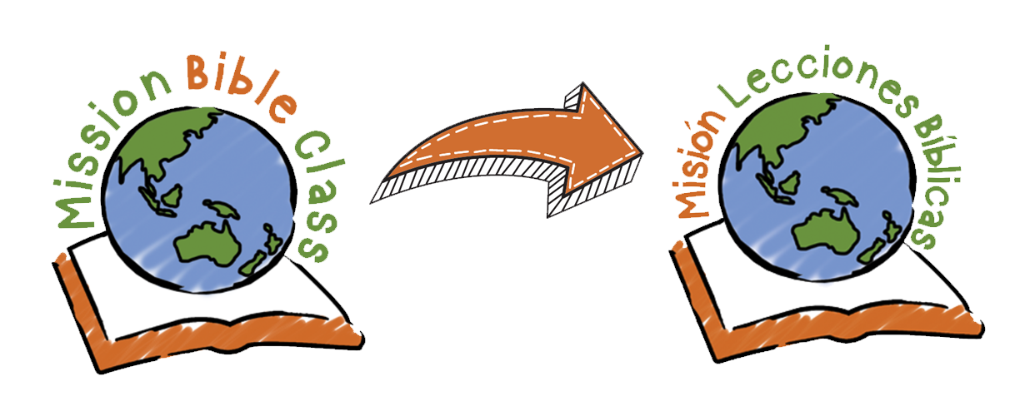
Atribución: Esta ayuda visual fue construida por Mary Nelson www.missionbibleclass.org utilizando:
Recopilación de textos y diapositivas de Mary Nelson
Texto y diapositivas de Mary Nelson
Ilustraciones de Sweet Publishing http://sweetpublishing.com/
Acceso a través de www.freebibleimages.org
Alteración:
Texto añadido a la portada
Puede descargar este pase de diapositivas de misionleccionesbiblicas.org.
Atribución/Reconocimiento-CompartirIgual 4.0 Internacional Deed, CC BY-SA 4.0
https://creativecommons.org/licenses/by-sa/4.0/deed.es
Recursos gratuitos para compartir la Palabra de Dios con los niños:
misionleccionesbiblicas.org (en español)
www.missionbibleclass.org (in English)
misionleccionesbiblicas.org La Torre de Babel
‹#›

